Slide 1
ANÁLISE DAS
DEMONSTRAÇÕES
CONTÁBEIS
Felippe Andrade
Marlos Fernandes
Monyk Cardoso
Pedro Vilhena
Yuri Azevedo

Slide 2
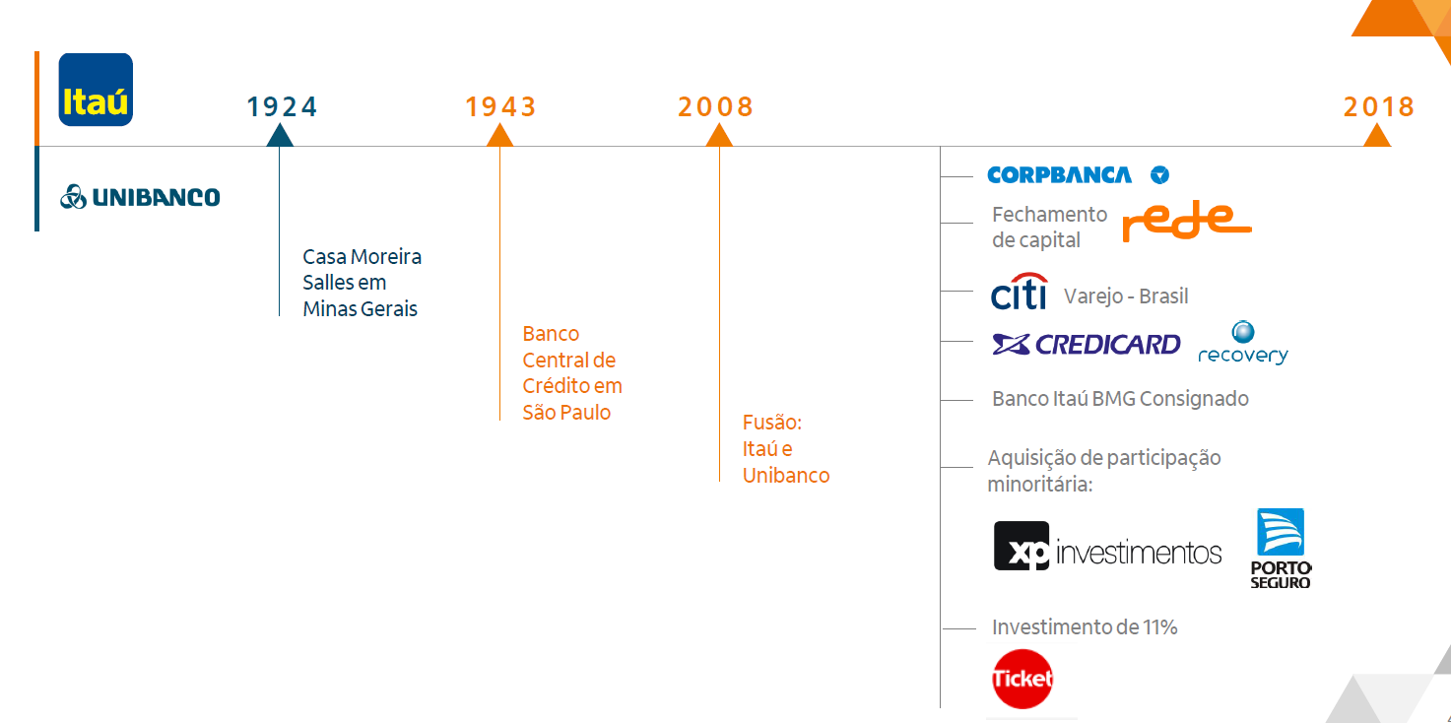
95 anos de história...
Em agosto, concluímos a aquisição de participação minoritária de 49,9% da XP Investimentos por meio de aporte de capital no valor de R$ 600 milhões e aquisição de ações no valor de R$ 5,7 bilhões¹. O contrato prevê, ainda, uma única operação adicional em 2022, sujeita à aprovação futura do BACEN, a qual, se aprovada, nos permitirá deter até 62,4% do capital social total da XP (equivalente a 40,0% das ações ordinárias) com base em um múltiplo de resultado (19 vezes) da XP, sendo certo que o controle do grupo XP permanecerá inalterado, com os acionistas da XP Controle Participações S.A.

Slide 3
Visão Geral das Operações
maio/19

Slide 5
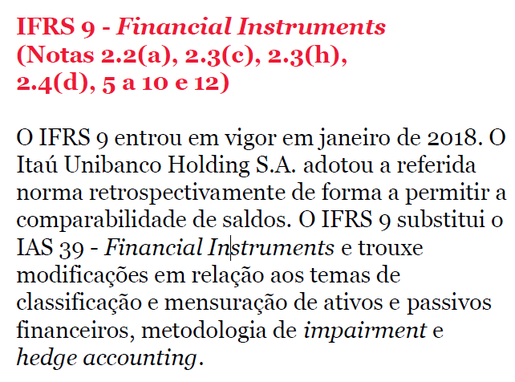
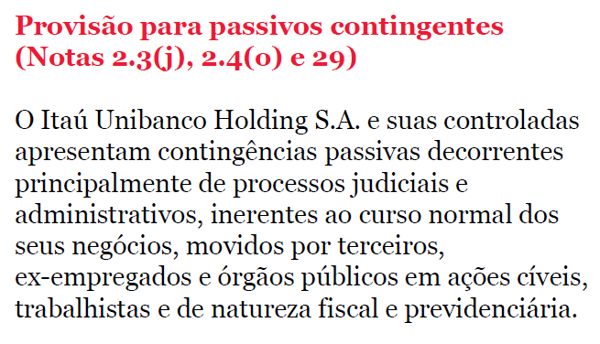
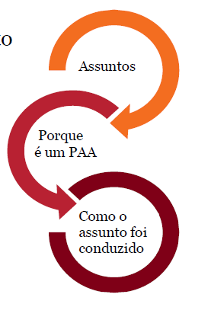
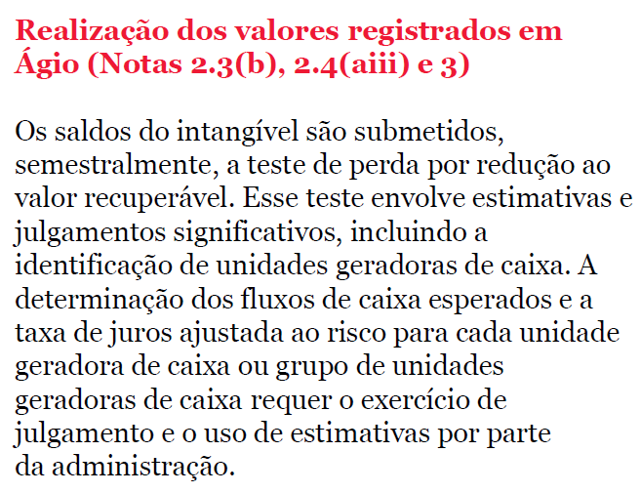
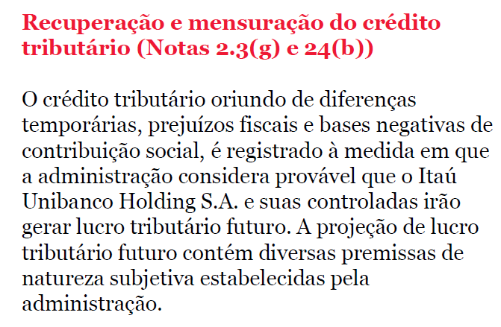
Principais Pontos de Auditoria
Notes:
Custo amortizado

Slide 6
Balanço Patrimonial - Ativo
Em milhões
 | 31/12/2016 | AV% | 31/12/2017 | AV% | 31/12/2018 | AV% | AH% 16-17 | AH% 17-18
Ativo Total | 1.351.314 |  | 1.436.239 |  | 1.552.797 |  | 6% | 8%
Caixa e Equivalentes de Caixa | 18.542 | 1% | 18.749 | 1% | 37.159 | 2% | 1% | 98%
Ativos Financeiros | 1.246.833 | 92% | 1.330.251 | 93% | 1.424.876 | 92% | 7% | 7%
Tributos Diferidos | 45.081 | 3% | 44.249 | 3% | 42.830 | 3% | -2% | -3%
Outros Ativos | 10.687 | 1% | 11.193 | 1% | 9.282 | 1% | 5% | -17%
Ativos Não-Circulantes | 30.171 | 2% | 31.797 | 2% | 38.650 | 2% | 5% | 21,5%
Investimentos (coligadas e controladas conjunto) | 5.073 | 0,37% | 5.055 | 0,35% | 12.019 | 0,77% | -0,35% | 137%
 |  |  | 31/12/2016 | AV% | 31/12/2017 | AV% | 31/12/2018 | AV% | AH% 16-17 | AH% 17-18
Ativos Financeiros |  |  | 1.246.833 |  | 1.330.251 |  | 1.424.876 |  | 7% | 7%
Depósitos Compulsórios no Banco Central |  |  | 85.700 | 6% | 98.837 | 7% | 94.148 | 6% | 15% | -5%
Ao Valor Justo por meio do Resultado |  |  | 218.805 | 16% | 273.536 | 19% | 286.646 | 18% | 25% | 5%
 | Títulos e Valores Mobiliários |  | 194.574 | 14% | 250.693 | 17% | 263.180 | 17% | 29% | 5%
 | Derivativos |  | 24.231 | 2% | 22.843 | 2% | 23.466 | 2% | -6% | 3%
Ao Valor Justo por meio de Outros Resultados Abrangentes |  |  | 40.039 | 3% | 52.149 | 4% | 49.323 | 3% | 30% | -5%
Ao Custo Amortizado |  |  | 902.289 | 67% | 905.729 | 63% | 994.759 | 64% | 0% | 10%

Slide 7
Balanço Patrimonial - Ativo
Em milhões
 | 31/12/2016 | AV% | 31/12/2017 | AV% | 31/12/2018 | AV% | AH% 16-17 | AH% 17-18
Ao Custo Amortizado | 902.289 |  | 905.729 |  | 994.759 |  | 0% | 10%
Aplicações no Mercado Aberto | 265.050 | 29% | 244.707 | 27% | 280.136 | 28% | -8% | 14%
Operações de Crédito e Arrendamento Mercantil Financeiro | 494.851 | 55% | 497.719 | 55% | 536.091 | 54% | 1% | 8%
Outros | 142.388 | 16% | 163.303 | 18% | 178.532 | 18% | 15% | 9%
Operações de Crédito e Arrendamento Mercantil Financeiro, por tipo | 31/12/2017 | 31/12/2018 | AH% 17-18
Pessoas Físicas | 193.385 | 212.564 | 10%
Crédito Pessoal | 27.295 | 29.543 | 8%
Cartão de Crédito | 67.413 | 78.255 | 16%
Crédito Consignado | 44.716 | 46.878 | 5%
Veículos | 14.165 | 15.920 | 12%
Crédito Imobiliário | 39.796 | 41.968 | 5%
Grandes Empresas | 107.647 | 102.643 | -5%
Micro / Pequenas e Médias Empresas | 60.290 | 68.812 | 14%
Unidades Externas América Latina | 136.397 | 152.072 | 11%
Total de Operações de Crédito e Arrendamento Mercantil Financeiro (1) | 497.719 | 536.091 | 8%
Provisão para Perda Esperada (2) | -36.469 | -33.509 | -8%
Total de Operações de Crédito e Arrendamento Mercantil Financeiro, líquido de Perda de Crédito Esperada | 461.250 | 502.582 | 9%

Slide 8
Carteira de crédito - Ativo
Em %
Estágio 3
Atraso 90 dias / crédito imobiliário 180 dias
Estágio 2
Atraso de 30 dias / órgãos públicos 45 dias
Estágio 1
Migração do estágio 1 para 2
2017 3% da carteira
2018 7,8% da carteira
Migração do estágio 2 para 3
2017 13% da carteira
2018 37% da carteira
Aumento na inadimplência não deveria aumentar a PCLD?
Incentivos para a renegociação de dívidas
Vamos olhar a receita?

Slide 9
Ativos Financeiros
Custo Amortizado

Slide 10
Receita de juros, Rendimentos e
Dividendos por Ativo Financeiro
Fornecendo mais créditos e ganhando menos Receitas?
Custo Amortizado

Slide 11
Retorno do Mix de Investimentos
- Aumento na competitividade?
- Diminuição dos juros recebidos?

Slide 12
Balanço Patrimonial - Passivo
Em milhões
 |  |  |  | 31/12/2016 | AV% | 31/12/2017 | AV% | 31/12/2018 | AV% | AH% 16-17 | AH% 17-18
Passivo + PL |  |  |  | 1.351.314 |  | 1.436.239 |  | 1.552.797 |  | 6% | 8%
Outros Passivos Financeiros ao Valor Justo no Resultado |  |  |  | 25.217 | 2% | 27.211 | 2% | 27.711 | 2% | 8% | 2%
Passivos Financeiros ao Custo Amortizado |  |  |  | 982.116 | 73% | 1.024.584 | 71% | 1.119.734 | 72% | 4% | 9%
Provisões |  |  |  | 20.909 | 2% | 19.736 | 1% | 18.613 | 1% | -6% | -6%
Outros Passivos |  |  |  | 185.738 | 14% | 212.516 | 15% | 230.989 | 15% | 14% | 9%
 | Provisão de Seguros e Previdência Privada |  |  | 154.076 | 11% | 181.232 | 13% | 201.187 | 13% | 18% | 11%
Patrimônio Líquido Consolidado |  |  |  | 132.384 | 10% | 144.356 | 10% | 150.466 | 10% | 9% | 4%
 | Capital Social Realizado |  |  | 97.148 | 7% | 97.148 | 7% | 97.148 | 6% | 0% | 0%
 | Participação dos Acionistas Não Controladores |  |  | 12.289 | 1% | 12.978 | 1% | 13.684 | 1% | 6% | 5%

Slide 13
Passivos Financeiros ao Custo Amortizado e Provisão de Passivos Previdenciários

Slide 14
Despesas de Juros e Rendimentos

Slide 15
Custo percentual dos Passivos Previdenciários e os Amortizados pelo Custo

Slide 16
Captação no Mercado Aberto
Em milhões
 | 2017 | 2018
Carteira Própria | 109.253 | 77.651
Carteira de Terceiros | 146.853 | 172.953
Carteira Livre Movimentação | 56.528 | 79.633
2017
Carteira Própria | 2017 | 2018
Títulos Públicos | 43.491 | 46.680
Títulos Privados | 6.564 | 9.051
Emissão Própria | 58.837 | 21.417
Exterior | 361 | 503
2018
Diminuição da Carteira Própria = Diminuição de Despesas de Juros?
Aumento das despesas de corretagem (administrativas)?

Slide 17
Demonstração do Resultado - DRE
Em milhões
 |  |  | 2016 | AV% | 2017 | AV% | 2018 | AV% | AH% 16-17 | AH% 17-18
Receitas da Intermediação Financeira |  |  | 174.984 | 100% | 149.572 | 100% | 131.317 | 100% | -15% | -12%
 |  | Receita de Juros e Rendimentos | 162.405 | 93% | 145.641 | 97% | 133.177 | 101% | -10% | -9%
(-) Despesas da Intermediação Financeira |  |  | - 95.129 | -54% | - 78.330 | -52% | -70.612 | -54% | -18% | -10%
= Resultado Bruto Intermediação Financeira |  |  | 79.855 | 46% | 71.242 | 48% | 60.705 | 46% | -11% | -15%
(-) Outras Despesas/Receitas Operacionais |  |  | - 44.176 | -25% | - 40.660 | -27% | - 30.097 | -23% | -8% | -26%
 |  | Receitas de Prestação de Serviços | 31.918 | 18% | 34.448 | 23% | 36.809 | 28% | 8% | 7%
 |  | Outras Despesas Administrativas | - 50.905 | - 29% | - 53.494 | -36% | - 57.538 | -44% | 5% | 8%
 |  | Despesa de PCLD | - 22.870 | -13% | - 19.774 | -13% | - 8.954 | -7% | -14% | -55%
= Resultado Antes dos Tributos sobre o Lucro |  |  | 35.679 | 20% | 30.582 | 20% | 30.608 | 23% | -14% | 0%
(-) IR e CSSL |  |  | - 13.663 | -8% | - 7.357 | - 5% | - 4.969 | -4% | -46% | -32%
Lucro/Prejuízo Consolidado do Período |  |  | 22.016 | 13% | 23.225 | 16% | 25.639 | 20% | 5% | 10%
 |  | Atribuído a Sócios da Empresa Controladora | 21.627 | 12% | 23.193 | 16% | 24.907 | 19%
 |  | Atribuído a Sócios Não Controladores | 389 | 0% | 32 | 0% | 732 | 1%

Slide 18
Receitas

Slide 19
Resultado de Intermediação Financeira - Spread
Intermediação Financeira | 2017 | 2018
Receitas | -5,91% | -11,62%
Despesas | -17,66% | -9,85%
Resultado Bruto | -10,79% | -14,79%
Margem Financeira (Spread / Ativo Total) | 4%
Lucratividade dos Ativos (Receitas de Intermediação / Ativo Total) | 9%
Juros Passivos (Despesas de Intermediação / Passivo Total) | 5,5%
Margem Líquida (LL / Receita de Intermediação) | 18%
Spread Bancário (Média 17-18) 64.938

Slide 20
Receitas de Serviços e Prêmios de Previdência e Seguros

Slide 21
Despesas

Slide 22
Despesas

Slide 23
DVA

Slide 24
Mudança pela adoção do IFRS 9
Principais alterações da adoção do IFRS 9:
Classificação das contas;
Mensuração;
Perda de crédito esperada de ativos financeiros.
Redução no PL em 1° de janeiro de 2016:
Redução de R$ 4,6 bilhões na provisão para perda de crédito esperada;
Redução de R$ 0,7 bilhão devido à mensuração de ativos financeiros decorrente das mudanças na classificação para as novas categorias introduzidas pela IFRS 9;
Aumento no ativo fiscal diferido líquido de R$ 2,5 bilhões;e
Aumento de R$ 0,2 bilhão na participação de não controladores.

Slide 25
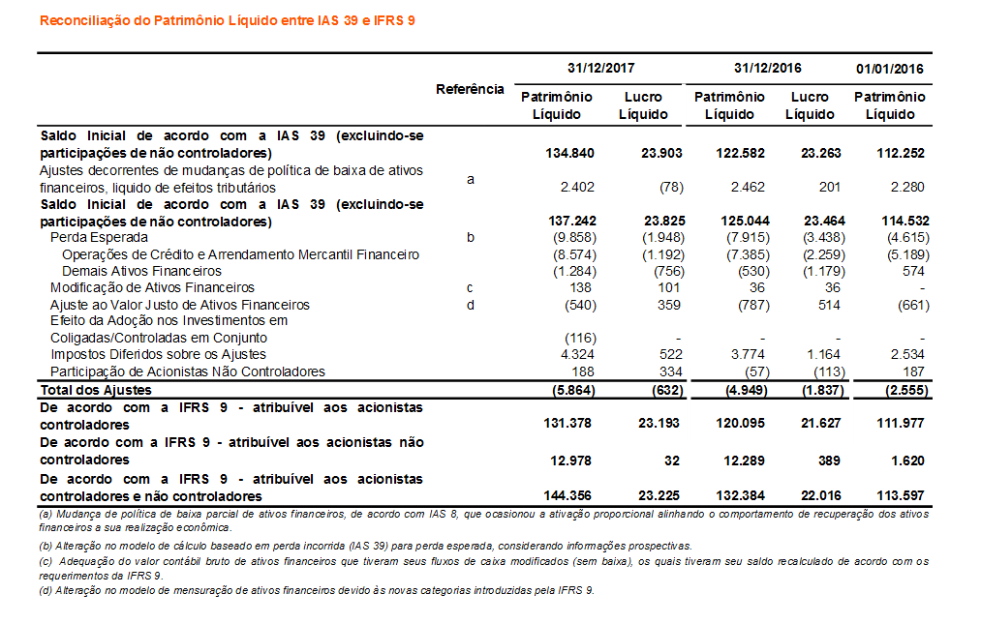
IFRS9 – PL e LL
Relatório 20F
Fonte: site relações com investidores ITAÚ UNIBANCO HOLDING

Slide 26
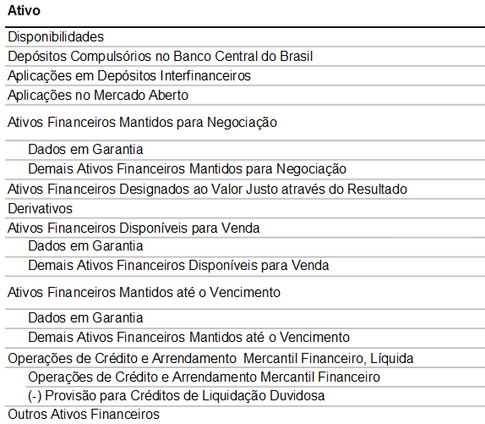
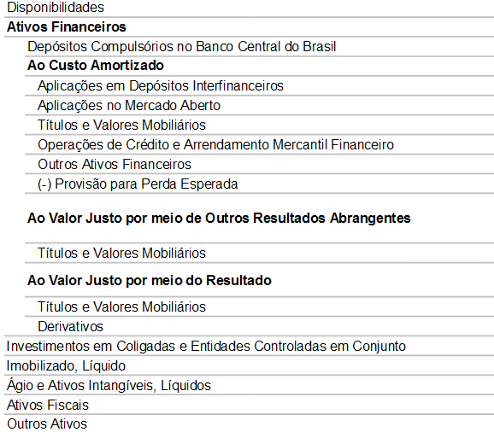
IAS39 -> IFRS9 – Ativos
Relatório 20F
Fonte: site relações com investidores ITAÚ UNIBANCO HOLDING

Slide 27
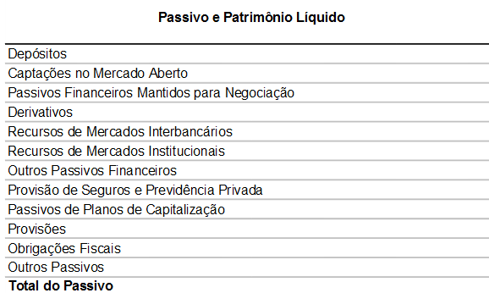
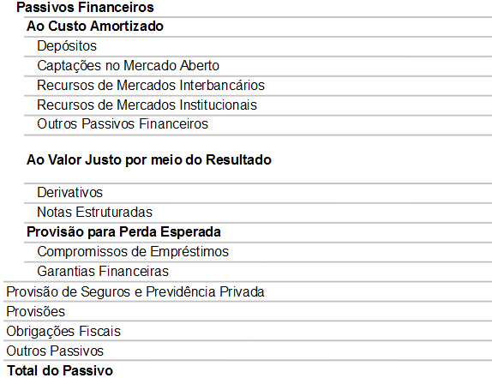
IAS39 -> IFRS9 – Passivos
Relatório 20F
Fonte: site relações com investidores ITAÚ UNIBANCO HOLDING

Slide 28
BRGAAP / IFRS
 | 2018
 | BRGAAP | IFRS | BRGAAP/IFRS |  | BRGAAP | IFRS | BRGAAP/IFRS
Ativos totais | 1.649.613 | 1.552.797 | 6,2% | Passivos totais | 1.505.489 | 1.402.331 | 7,4%
Disponibilidades | 37.159 | 37.159 | 0,0% | Depósitos | 463.424 | 463.424 | 0,0%
Carteira de investimentos | 1.578.078 | 1.476.988 | 6,8% | Captações no mercado aberto | 343.236 | 330.237 | 3,9%
Investimentos Coligadas e Controladas em Conjunto | 12.949 | 12.019 | 7,7% | Demais passivos | 698.829 | 608.670 | 14,8%
 |  |  |  | PL | 144.124 | 150.466 | -4,2%
Imobilizado | 6.404 | 7.302 | -12,3% | Capital Social | 97.148 | 97.148 | 0,0%
Ágio e Intangível | 15.023 | 19.329 | -22,3% | Ações em Tesouraria | -1.820 | -1.820 | 0,0%
 |  |  |  | Demais contas de PL | 48.796 | 55.138 | -11,5%
 | 2018
 | BRGAAP | IFRS | BRGAAP/IFRS
Receita de intermediação financeira | 141.582 | 131.317 | 7,8%
Despesas de intermediação financeira | -83.498 | -70.612 | 18,2%
Resultado Bruto Intermediação Financeira | 58.084 | 60.705 | -4,3%
Outras Despesas/Receitas Operacionais | -26.873 | -30.097 | -10,7%
Tributos sobre o lucro | -6.234 | -4.969 | 25,5%
Lucro líquido | 24.977 | 25.639 | -2,6%

Slide 29
Spread Bancário – Bradesco x Itaú

Slide 30
Índice de Basileia
Índice nacional: 13%

Slide 31
Índices – Itaú x Bradesco
Índices de Solvência e Liquidez
Liquidez Imediata | 79% | 57%
Indicadores de Análise do Capital
Independência Financeira (PL / Ativo Total) | 10% | 9%
Imobilização do Capital Próprio (Ativo Permanente / PL) | 18% | 25%
Taxa de Reinvestimento do Lucro
TRL [(Lucro Líquido – Dividendos) / PL] | 22% | 14%
Limite de Expansão (TRL x Independência Financeira) | 2,2% | 1,4%

Slide 32
Índices – Itaú x Bradesco
Índices de Rentabilidade
ROE [LL / (PL – Reserva Legal – Estatutária)] | 17% | 16%
Margem Líquida (LL / Receita de Intermediação) | 18% | 15%
Índices de Rentabilidade e Spread
Spread Bancário | 60.705 | 57.302
Margem Financeira (Spread / Ativo Total) | 4% | 4%
Custo Médio de Captação (Despesas Financ. de Captação de Mercado / Depósitos à Prazo) | 12% | 10%
Retorno Médio das Operações de Crédito (Receitas Financeiras das Oper. de Crédito / Operações de Crédito) | 15% | 16,5%
Lucratividade dos Ativos (Receitas de Intermediação / Ativo Total) | 9% | 10%
Juros Passivos (Despesas de Intermediação / Passivo Total) | 5,5% | 7%

Slide 33
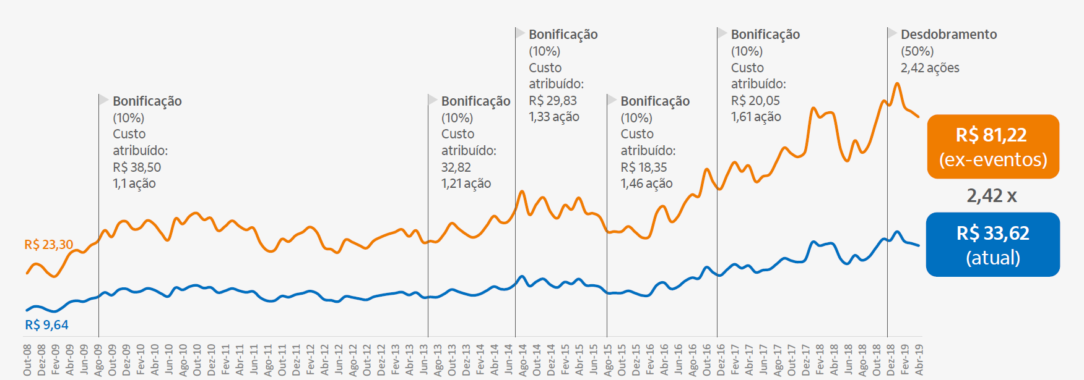
Remuneração aos Acionistas
Fonte: Apresentação Apimec 2018

Slide 34
Evolução ações Itaú x Bradesco

Slide 35
Novas Projeções
Fato relevante maio/19
Fonte: site relações com investidores ITAÚ UNIBANCO HOLDING

Slide 36
1º Trimestre de 2019...

Slide 37
REDE
Fonte: site relações com investidores ITAÚ UNIBANCO HOLDING

Slide 38
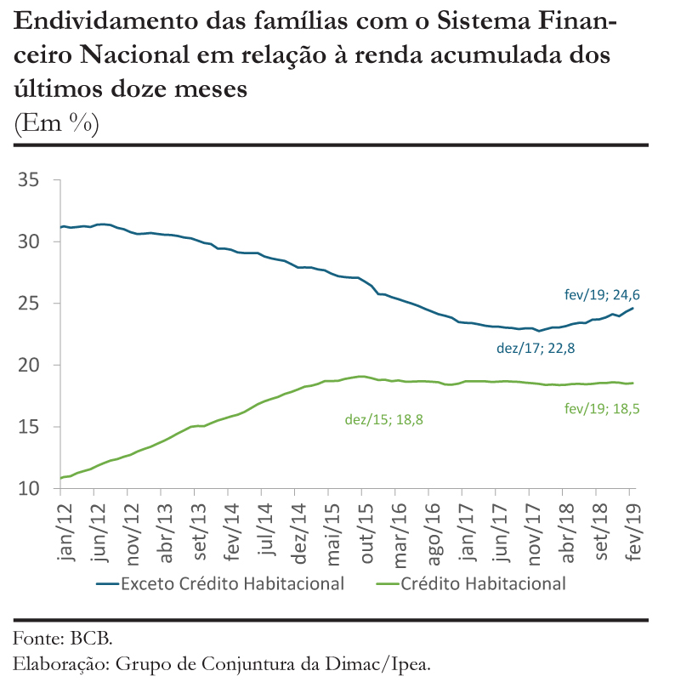
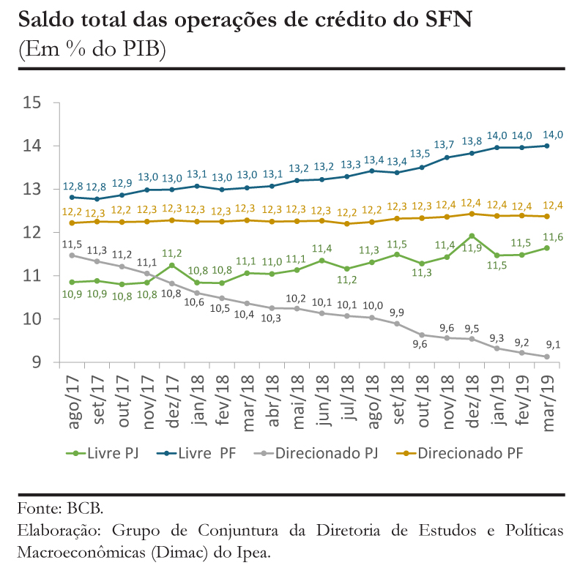
Conjuntura Econômica
Moeda e crédito

Slide 39
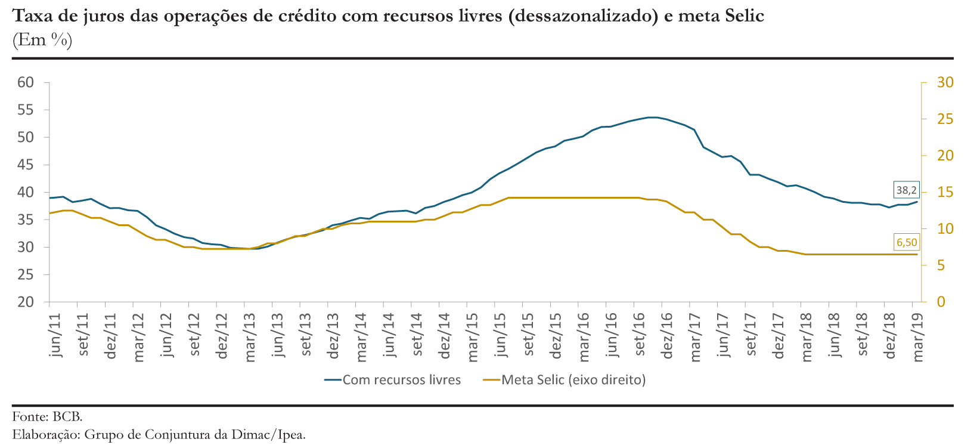
Conjuntura Econômica
Moeda e crédito

Slide 40
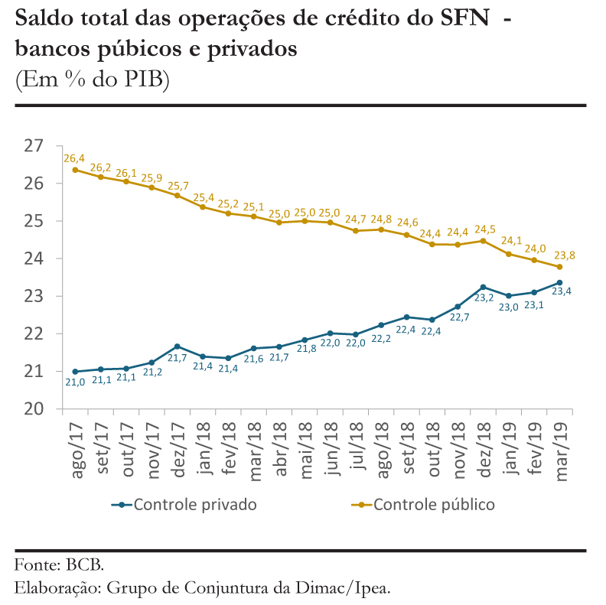
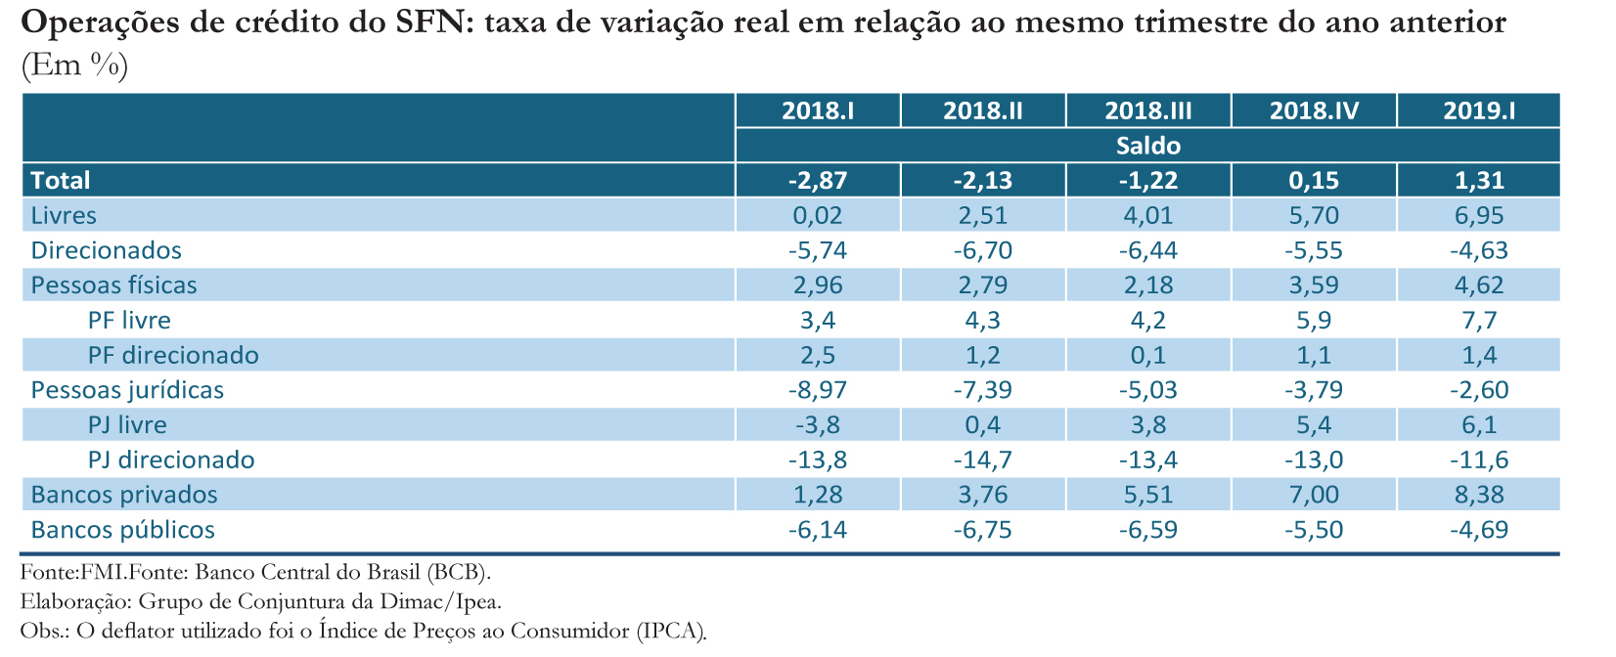
Conjuntura Econômica
Moeda e crédito

Slide 41
INVESTIR OU NÃO INVESTIR?

